Slide 1
Алгебра
7 сынып
IІ тоқсан

Slide 2
Екі айнымалысы бар сызықтық теңдеулер жүйесін графиктік тәсілмен шешу

Slide 3
Оқу мақсаты:
7.4.2.4 екі айнымалысы бар сызықтық теңдеулер жүйесін графиктік тәсілмен шешу

Slide 4
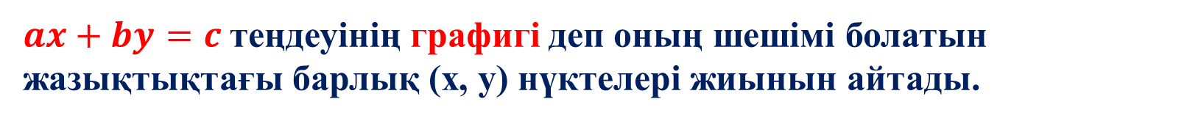
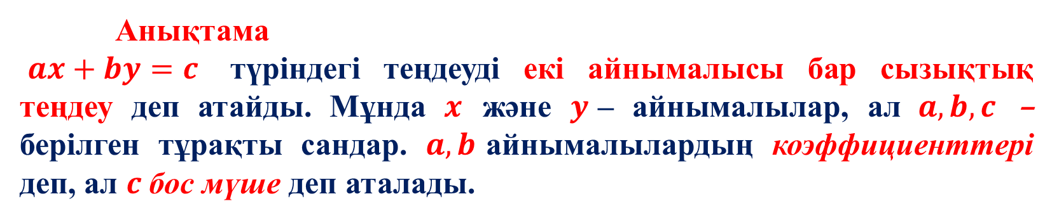
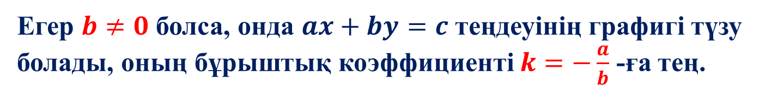
Анықтама
$ax+by=c$ түріндегі теңдеуді екі айнымалысы бар сызықтық теңдеу деп атайды. Мұнда $x$ және $y$– айнымалылар, ал $a,b,c$ – берілген тұрақты сандар. $a,b$айнымалылардың коэффициенттері деп, ал $c$бос мүше деп аталады.
$ax+by=c$ теңдеуінің графигі деп оның шешімі болатын жазықтықтағы барлық (х, у) нүктелері жиынын айтады.
Егер $b≠0$ болса, онда $ax+by=c$ теңдеуінің графигі түзу болады, оның бұрыштық коэффициенті $k=−\frac{a}{b}$ -ға тең.

Slide 5
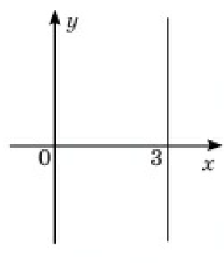
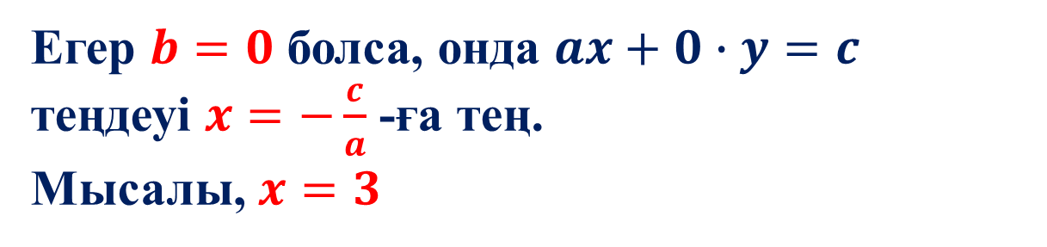
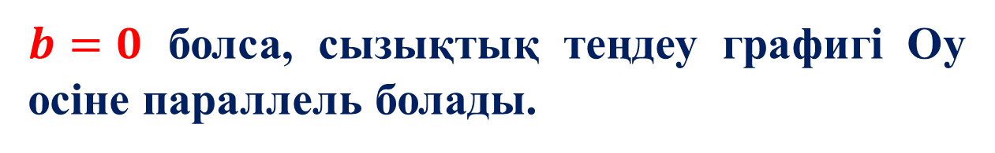
Егер $b=0$ болса, онда $ax+0∙y=c$ теңдеуі $x=−\frac{c}{a}$ -ға тең.
Мысалы, $x=3$
$b=0$ болса, сызықтық теңдеу графигі Оу осіне параллель болады.
Мұндай сызықтық теңдеулер сызықтық функцияны анықтамайды,
өйткені бұл жерде функцияның бірмәнділік қағидасы орындалмайды,
яғни x–тің жалғыз мәніне y–тің шексіз көп мәні сәйкес келеді.

Slide 6
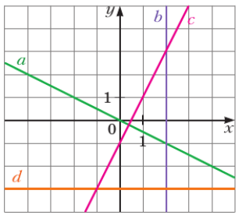
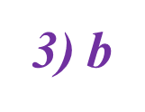
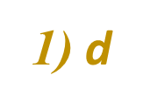
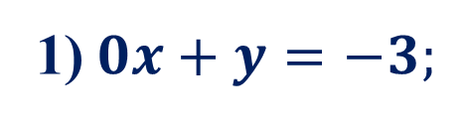
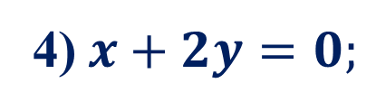
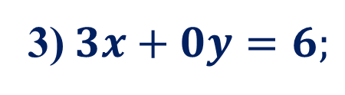
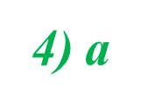
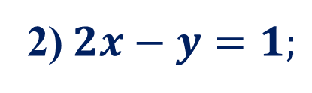
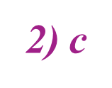
Тапсырма
Суреттегі түзулердің теңдеулерін сәйкестендіріңдер:
1)$0x+y=−3;$
1) d
2)$2x−y=1;$
2) c
3)$3x+0y=6;$
3) b
4)$x+2y=0;$
4) a

Slide 7
Екі айнымалысы бар сызықтық теңдеулер жүйесін графиктік тәсілмен шешу үшін:
1)Бір координаталық жазықтықта жүйедегі теңдеулердің графиктерін саламыз;
2)Салынған графиктерінің қиылысу нүктелерінің координаталарын табамыз;
3)Алынған сандар жұбы жүйенің шешімі болып табылады;

Slide 8
Сызықтық теңдеулер жүйесіне кіретін теңдеулер графиктері түзулер болса, онда жүйенің шешімдерінің саны жазықтықтағы екі түзудің өзара орналасуына байланысты.
1)Егер түзулер қиылысса, онда жүйенің жалғыз шешімі болады;
2)Егер түзулер беттессе, онда жүйенің шексіз көп шешімі болады;
3)Егер түзулер параллель болса, онда жүйенің шешімі жоқ.

Slide 9
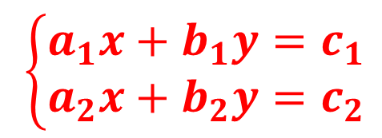
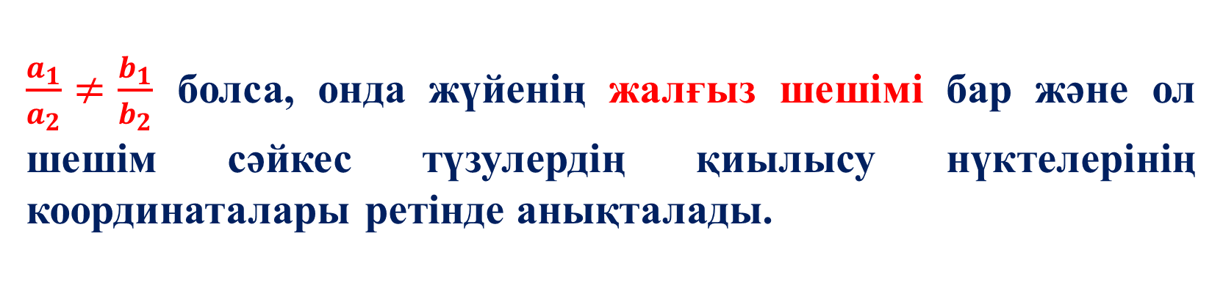
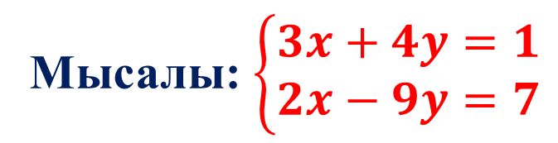
$\left\{\begin{matrix}a_{1}x+b_{1}y=c_{1} \\ a_{2}x+b_{2}y=c_{2}\end{matrix}\right.$
жүйесі үшін:
$\frac{a_{1}}{a_{2}}≠\frac{b_{1}}{b_{2}}$ болса, онда жүйенің жалғыз шешімі бар және ол шешім сәйкес түзулердің қиылысу нүктелерінің координаталары ретінде анықталады.
Мысалы: $\left\{\begin{matrix}3x+4y=1 \\ 2x−9y=7\end{matrix}\right.$

Slide 10
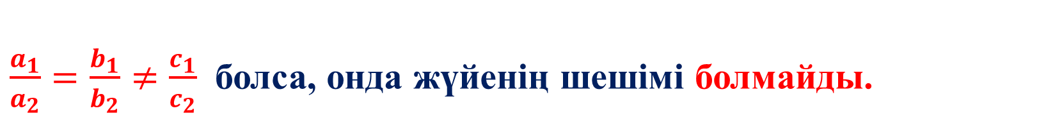
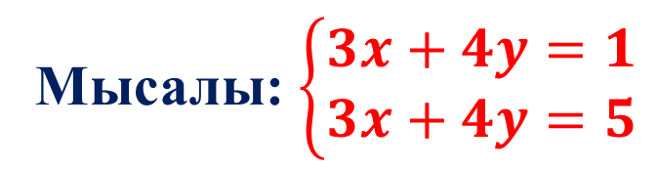
$\left\{\begin{matrix}a_{1}x+b_{1}y=c_{1} \\ a_{2}x+b_{2}y=c_{2}\end{matrix}\right.$
жүйесі үшін:
$\frac{a_{1}}{a_{2}}=\frac{b_{1}}{b_{2}}≠\frac{c_{1}}{c_{2}}$ болса, онда жүйенің шешімі болмайды.
Мысалы: $\left\{\begin{matrix}3x+4y=1 \\ 3x+4y=5\end{matrix}\right.$
Параллель түзулердің ортақ нүктелері болмайды

Slide 11
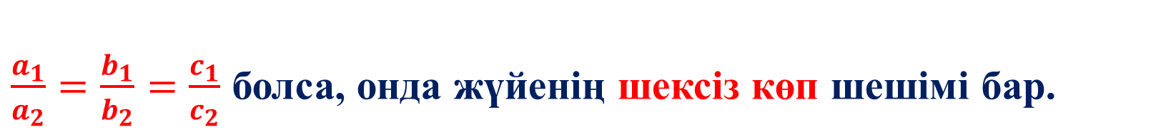
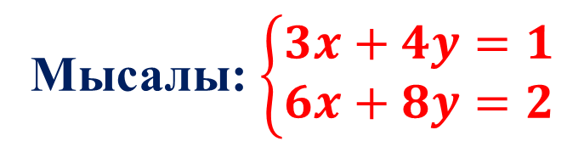
$\left\{\begin{matrix}a_{1}x+b_{1}y=c_{1} \\ a_{2}x+b_{2}y=c_{2}\end{matrix}\right.$
жүйесі үшін:
$\frac{a_{1}}{a_{2}}=\frac{b_{1}}{b_{2}}=\frac{c_{1}}{c_{2}}$ болса, онда жүйенің шексіз көп шешімі бар.
Мысалы: $\left\{\begin{matrix}3x+4y=1 \\ 6x+8y=2\end{matrix}\right.$
Беттесетін түзулердің ортақ нүктелері шексіз көп.

Slide 12
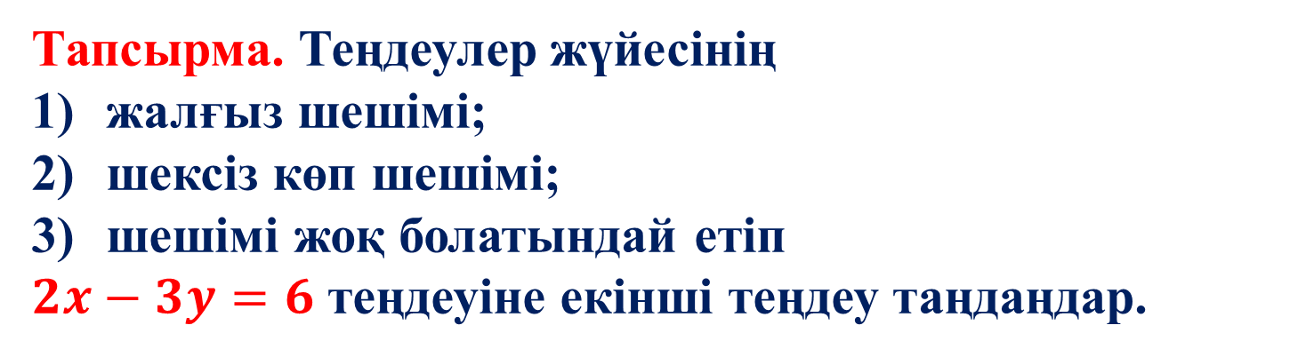
Тапсырма. Теңдеулер жүйесінің
жалғыз шешімі;
шексіз көп шешімі;
шешімі жоқ болатындай етіп
$2x−3y=6$ теңдеуіне екінші теңдеу таңдаңдар.
Шешуі: Екінші теңдеуге
1) жалғыз шешімі болу үшін $2x−7y=6$ (себебі, $\frac{2}{2}≠\frac{−3}{−7}$);
2) шексіз көп шешімі болу үшін $4x−6y=12 \text{(себебі, }\frac{2}{4}=\frac{−3}{−6}=\frac{6}{12}\text{);}$
3) шешімі жоқ болу үшін $2x−3y=5 \text{(себебі, }\frac{2}{2}=\frac{−3}{−3}≠\frac{6}{5}\text{);}$
теңдеулерін алуға болады.

Slide 13

Тапсырма. $\left\{\begin{matrix}0x+0y=0 \\ 2x−3y=15\end{matrix}\right.$
теңдеулер жүйесін шешіңдер.
Шешуі: Бірінші теңдеудің шешімі кез келген $\left(x;y\right)$ бола алады.
Ендеше, бірінші теңдеу графигі барлық жазықтықты бейнелейді.
$$2x−3y=15 \text{теңдеу}\text{інің графигі − түзу}$$
Ал түзу мен жазықтықтың шексіз ортақ нүктелері бар
Жауабы: шексіз көп шешімі бар

Slide 14
Қорытынды
Екі айнымалысы бар сызықтық теңдеулер жүйесін графиктік тәсілмен шешудің ережелерімен таныстық

